Slide 1

Logiques de Description (3)
HMIN 231: Représentation de connaissances
Jean-François Baget baget@lirmm.fr
Janvier 2021

Slide 2
Rappels

Slide 3
Interprétation d’un vocabulaire
Vocabulaire
Constantes
Concepts primitifs (prédicats unaires)
Rôles primitifs(prédicats binaires)
Interprétation I = (Δ, .^{I})
c constante ⇒ c^{I} ∈ Δ
C concepts ⇒ c^{I} ∈ 2^{Δ} (c^{I} ⊆ Δ)
R rôle ⇒ R^{I} ∈ 2^{ΔxΔ} (c^{I} ⊆ Δ x Δ)
A
EXEMPLE
1
Vocabulaire:
Concepts primitifs: A, B
Roles primitifs: R
R
R
2
R
3
5
Interprétation:
Δ = {1, 2, 3, 4, 5}
A^{I} = {1, 2, 3}, B^{I} = {2, 3, 4}
R^{I} = {(2, 2), (2, 3), (1, 5)}
B
4

Slide 4
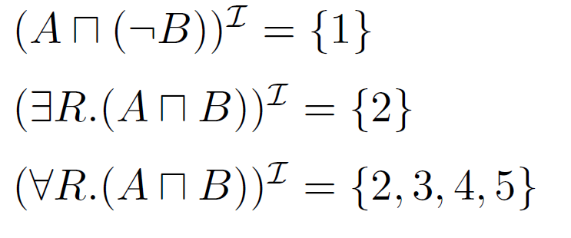
Exemple de calcul d’interprétation
A
Vocabulaire:
Concepts primitifs: A, B
Roles primitifs: R
1
R
R
2
R
3
Interprétation:
Δ = {1, 2, 3, 4, 5}
A^{I} = {1, 2, 3}, B^{I} = {2, 3, 4}
R^{I} = {(2, 2), (2, 3), (1, 5)}
5
4
B

Slide 5
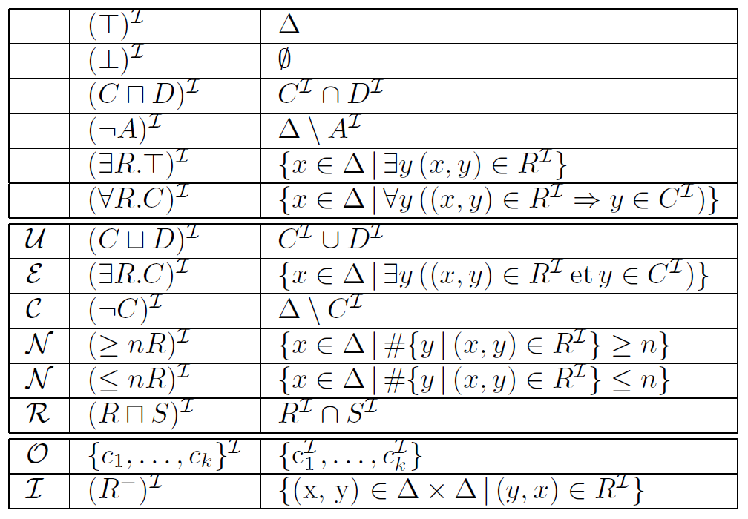
Calcul de l’interprétation d’un concept construit
Langage de base: AL
Extensions standard de AL
Autres extensions de AL

Slide 6
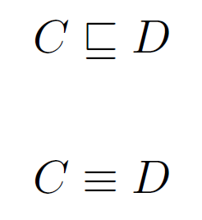
Formules et modèles
Syntaxe des formules
(ou assertions)
Sémantique des formules
Exemple
Dans l’exemple précédent, l’interprétation est un modèle de C1 est un sous-concept de C3,
et donc cette formule est satisfiable.

Slide 7
Principe de la traduction (1)
A chaque concept C on associe une formule logique φ_{C}(X) (de la même façon à chaque rôle R on associe φ_{R}(X, Y)).
Remarque: la variable X (resp X et Y) est la seule variable libre de la formule φ_{C}(X)
Objectif: la formule φ_{C}(X) traduit exactement le fait que X appartient au concept C
Formule φ_{C}(X)
(modèle)
Propriété souhaitée:
L’élément d du domaine Δ appartient à l’interprétation C^{I} de C si et seulement si l’interprétation I est un modèle de φ_{C}(X)[X/d]
Interprétation I
traduction
Concept C
interprétation

Slide 8
Principe de la traduction (2)
L’inclusion de concept (C sous-concept de D) se traduit par la formule
∀ X (φ_{C}(X) → φ_{C}(X))
Remarque: il n’y a plus de variable libre dans cette formule !
Conséquence: si notre transformation respecte bien la « propriété souhaitée », alors on a: I est un modèle (au sens DL) de C si et seulement si I est un modèle (au sens FOL) de φ_{C}(X). ERREUR
Il ne reste plus qu’à donner inductivement la traduction des concepts et des rôles…

Slide 9
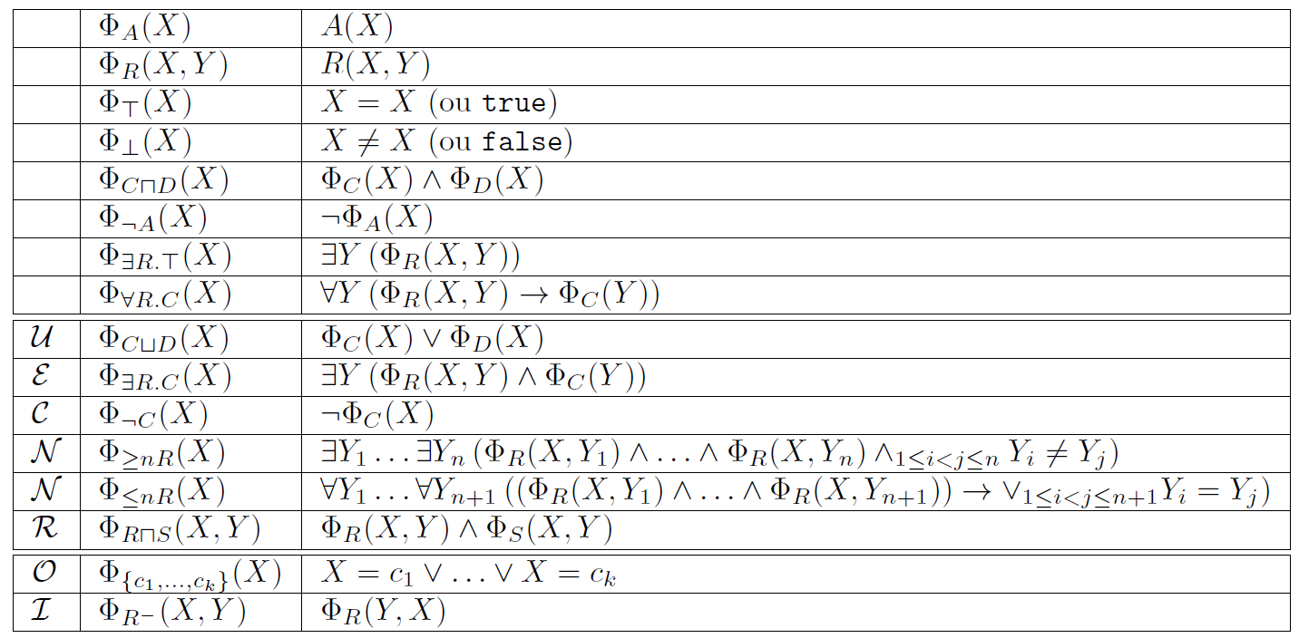
Règles inductives de traduction

Slide 10
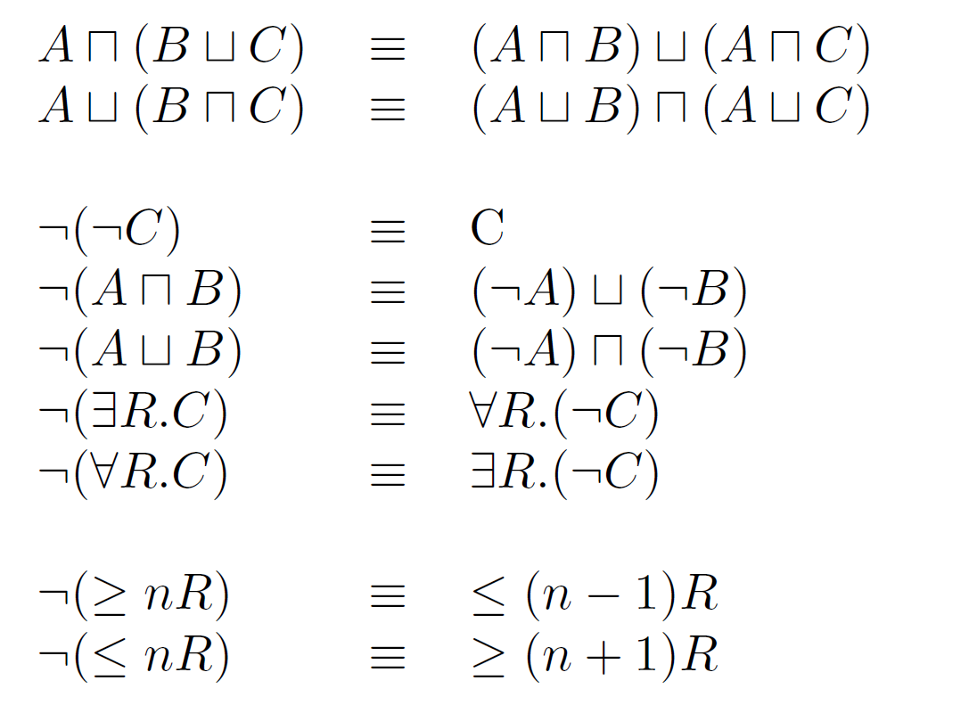
Petit formulaire de DL
Distributivité
Lois de Morgan
Restrictions numériques

Slide 11
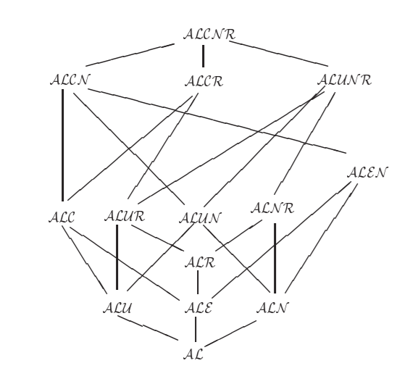
Mais où est donc ALCUE?
Dans le premier cours, annonce de 2⁵ = 32 langages différents pour la famille AL. Sur ce dessin, seulement 14 langages représentés…
Où sont les autres?
Les 18 autres sont équivalents à l’un des 14 représentés ici. Pas besoin de les représenter.
On dit que ALX est un sous-langage de ALY si tout concept de ALX est équivalent à un concept de ALY (i.e. leur équivalence est valide).
Les deux langages sont équivalents si chacun est un sous-langage de l’autre.

Slide 12
ALUE est un sous langage de ALC
Idée: remplacer les constructeurs OU et EXISTS (non restreint) dans un concept de ALUE par des constructeurs de ALC (c’est-à-dire AL + négation non restreinte).
OR
NOT
∃
NOT
C1
C2
AND
R
C
∀
NOT
NOT
R
NOT
C1
C2
C

Slide 13
ALC est un sous-langage de ALUE (3)
NOT
OR
Problème: on a remplacé un NOT par deux NOT! L’argument précédent (chaque réécriture supprime un connecteur interdit) ne fonctionne plus…
AND
NOT
NOT
Solution: induction sur la hauteur des connecteurs interdits. Chaque réécriture soit supprime un de ces connecteurs, soit fait baisser leur hauteur totale. A la fin, chacun ne portera que sur un concept atomique.
C
D
C
D

Slide 14
Rappel: DLs et règles existentielles
(Deuxième couche)

Slide 15
Règles existentielles
Formules logiques de la forme:
∀X ∀Y (B(X, Y) → ∃Z H(Y, Z))
Où B (body) et H (head) sont des conjonctions d’atomes contenant respectivement les variables de X, Y et de Y, Z.
Exemple: ∀E ∀C ((etudiant(E) ∧ suitCours(E, C)) → ∃ P (professeur(P) ∧ enseigne(P, C) ∧ eleveDe(P, E)))
Notation simplifiée: etudiant(E), suitCours(E, C) → ∃ P professeur(P), enseigne(P, C), eleveDe(P, E)
Remarque 1: la formule logique générale est équivalente à
∀Y (∃X B(X, Y) → ∃Z H(Y, Z))
Remarque 2: une contrainte est une règle de la forme ∀X (B(X) → $\bot$)
Remarque 3: on s’autorise ici des atomes d’égalité, pas dans le cours de MLM

Slide 16

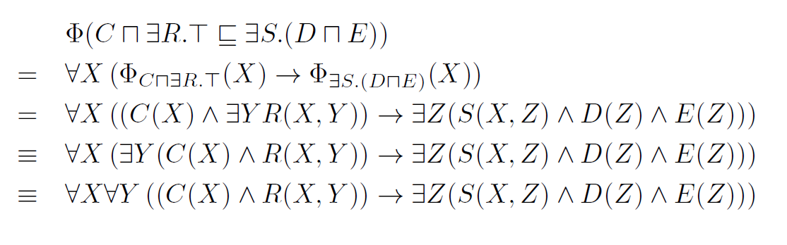
Exercice: Transformation de formules DL en RE

Slide 17
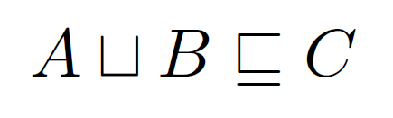
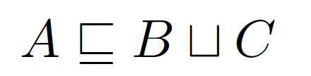
C’est souvent moins facile …
A(X) → C(X).
B(X) → C(X).
Pensez aussi qu’une conjonction à droite peut être vue comme plusieurs règles…
Voire impossible !

Slide 18
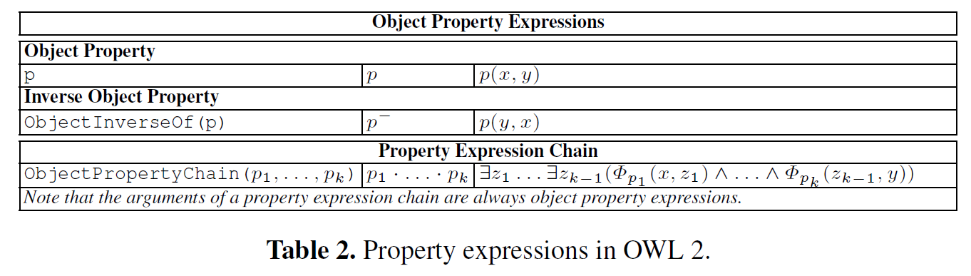
OWL2DLGP: un algorithme de traduction (1)
Datalog+, RuleML and OWL 2: Formats and Translations for Existential Rules
Jean-François Baget,Alain Gutierrez, Michel Leclère, Marie-Laure Mugnier, Swan Rocher, Clément Sipieter
Web Rule Symposium (2015) https://hal.archives-ouvertes.fr/hal-01172069/document

Slide 19
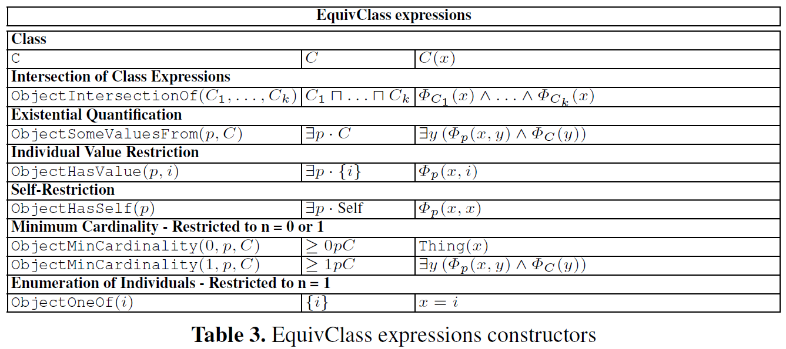
OWL2DLGP: un algorithme de traduction (2)
Equivalent Class expressions
Peuvent apparaitre à droite et à gauche d’une inclusion de concepts

Slide 20
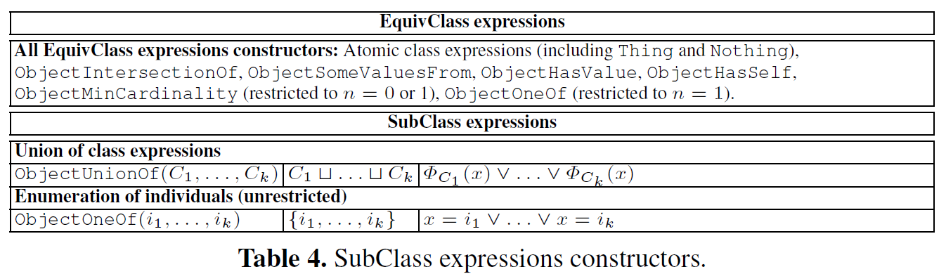
OWL2DLGP: un algorithme de traduction (2)
SubClass expressions
Peuvent apparaitre à gauche d’une inclusion de concepts
Transformation d’une inclusion en k inclusions

Slide 21
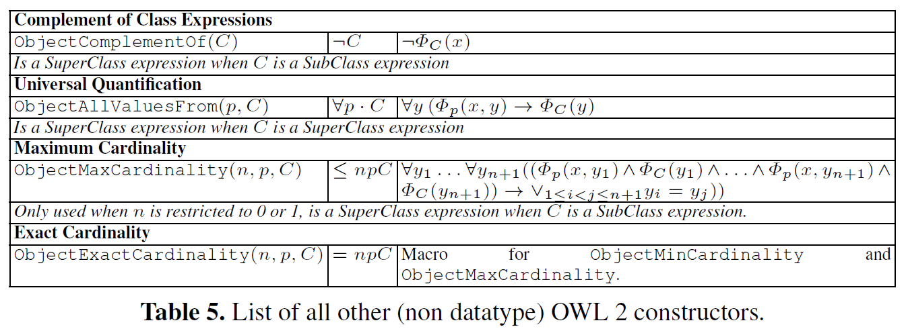
OWL2DLGP: un algorithme de traduction (3)
SuperClass expressions
Peuvent apparaitre à droite d’une inclusion de concepts

Slide 22
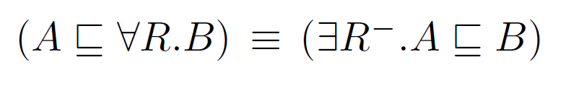
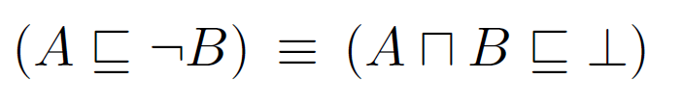
Exercices préalables (à la maison)
Prouvez les équivalences suivantes (à rajouter au formulaire)

Slide 23
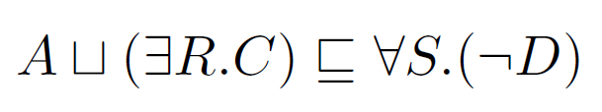
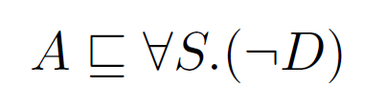





Exercice: utilisation de l’algorithme
Traduire en RE
D(X), A(Y), S(Y, X) → $\bot$
D(X), R(Y, Z), C(Z), S(Y, X) → $\bot$

Slide 24



Exercice: quand l’algo échoue...
Même si l’algorithme échoue, il peut nous retourner un ensemble de règles qui sont consistantes (mais pas complètes)
A(X) → C(X)
Fail

Slide 25
Exercice: un p’tit dernier pour la route

Slide 26
Zoologie des DLs

Slide 27
Trois grandes familles
Extensions
F: fonctionnelles
E: quantification existentielle non restreinte
U: union de concepts
H: inclusion de rôles
R: disjonction de rôles; réflexivité; irréflexivité
O: énumération d’objets
N: restrictions numériques de rôles
Q: restrictions numériques qualifiées
(D): datatypes
Conjonction de concepts
Quantification existentielle
Quantification universelle
EL
FL₀
Existential Languages
Quantification existentielle restreinte
FL⁻
Conjonction atomique
Restrictions de rôles
(transitivité, fonctionnelles)
AL
FL
Attributive Languages
Frame Languages

Slide 28
DLs et Web Sémantique: les langages OWL
ALC + transitivité = S
OWL (Web Ontology Language) 1
OWL (Web Ontology Language) 2
OWL-DL = SHOIN^{(D)}
OWL2-FULL = SROIQ^{(D)}
OWL-Lite = SHIF^{(D)}
OWL2-EL = EL⁺⁺ = ELRO
OWL2-QL = DL-Lite
Notre algo de traduction en RE fonctionne sur ces 3 fragments
OWL2-RL = DLP

Slide 29
Tableaux pour la famille AL

Slide 30
Principe de l’algorithme
On cherche à savoir si une contrainte, c’est-à-dire une formule de la forme C: x (ou x R y) est satisfiable (c’est-à-dire qu’il existe une interprétation dans laquelle C^{I} (ou R^{I}) est non vide).
On va développer un arbre dont les nœuds contiennent de telles contraintes en appliquant, en suivant un ordre particulier, des règles de réécriture (développement de chaque branche de l’arbre).
On développe une branche jusqu’à ce que plus aucune règle ne soit applicable, où jusqu’à obtention d’un CLASH.
A la fin de l’algorithme, si toutes les branches ont donné un CLASH, la contrainte est insatisfiable. Elle est satisfiable sinon.
Remarque: même algorithme pour tous les langages de la famille AL.

Slide 31
Ordre d’application des règles
On veut savoir si C est satisfiable: on place à la racine de l’arbre la contrainte C : x. On dit que cette contrainte porte sur x, qui est la seule variable disponible pour le moment.
Attention, C doit être sous forme normale négative: toutes les négations doivent être atomiques (voir Lois de Morgan).
Lorsqu’une contrainte de la forme x R y est générée dans une branche, on dit que y est un successeur de x (dans la branche considérée).
Lorsqu’on développe les contraintes d’une branche, on développe en priorité les contraintes qui portent sur la variable x de la racine, puis celles qui portent sur ses successeurs, par un parcours en largeur. Pour des contraintes de même priorité, la priorité sera donnée par les constructeurs utilisés par les contraintes.

Slide 32
(1) Conjonction
(A₁ AND A₂ AND … A_{K}): x
A₁ : x
A₂ : x
…
A_{K} : x

Slide 33
(2) Disjonction
(A₁ OR A₂ OR … A_{K}): x
A₁ : x
A₂ : x
….
A_{K} : x

Slide 34
(3) Quantification existentielle
Il n’y a pas encore dans la branche de variable y telle que x R y et C: y
(EXISTS R . C): x
y est une nouvelle variable dans la branche.
x R y
C : y
y devient un successeur de x.
Attention: expansion immédiate des conjonctions de rôle !

Slide 35
(4) Quantification universelle
Il n’y a pas encore dans la branche de contrainte C : y
(FORALL R . C): x
x R y
Attention, on n’efface pas la contrainte.
C : y

Slide 36
(5) Restriction numérique : >=
(>= n R): x
y₁, …, y_{n} sont de nouvelles variables dans la branche.
x R y₁
…
x R y_{n}
y₁ != y₂
…
Y_{n-1} != y_{n}
Les y_{i} deviennent des successeurs de x.

Slide 37
(6) Restriction numérique : <=
(<= n R): x
x R y₁
…
x R y_{n+k}
Branche développée uniquement si on n’a pas y_{i} != y_{j} dans la branche.
Attention, le renommage de variables se fait uniquement dans la branche considérée!
…
[y₁/y₂]
[y₁/y₃]
[y_{n}/y_{n+1}]

Slide 38
Exercice: ordre d’application des règles
(FORALL R . C): x
(EXISTS R . C) : x
x R y
(EXISTS T . C) : y
(C OR D): y
y S z
(B AND C) : z

Slide 39
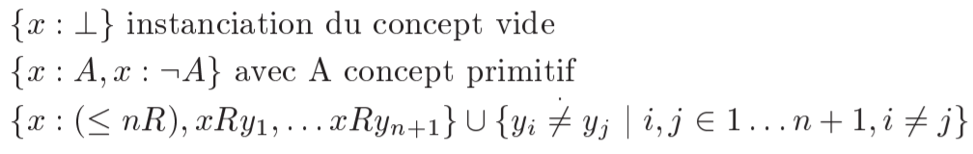
CLASH dans une branche

Slide 40
Utilisation de l’algorithme

Slide 41
Satisfiabilité et inclusion
Théorème: la formule (C INCLUS D) est valide ssi la contrainte (C AND NOT D): x est insatifiable.
C^{I}
D^{I}

Slide 42

Exercice 1: prouver la validité
Etape 1: transformer en C AND (NOT D)
Etape 2: mise sous forme normale négative

Slide 43








Exercice 1: prouver la validité (suite)
Etape 3: développement de l’arbre
CLASH
CLASH

Slide 44
Exercice 2: prouver la validité
Etape 1: transformer en C AND (NOT D)
Etape 2: mise sous forme normale négative

Slide 45







Exercice 2: prouver la validité (suite)
Etape 3: développement de l’arbre
Branche finie sans clash

Slide 46
Lire un modèle dans une branche
Dans la branche finie sans clash on a lu
Construisons une interprétation isomorphe à cette instanciation
R
y
x
S
z
Vérifier que x est dans l’interprétation de:

Slide 47
Raisonner sur une ontologie

Slide 48
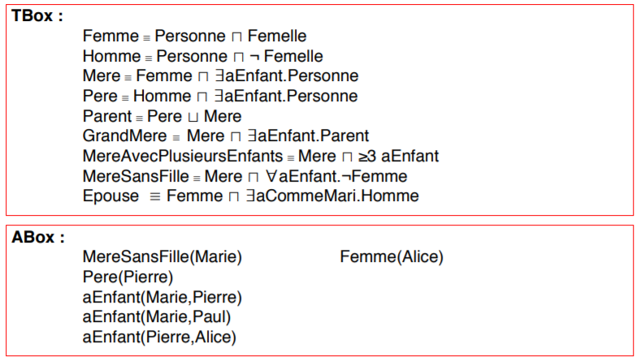
Définitions acycliques de concepts
Dans ce qui suit, on ne va considérer que des ontologies (T-Box) qui satisfont les critères suivants:
Inclusions de la forme <CONCEPT-PRIMITIF> EQUIV <CONCEPT-CONSTRUIT>
Pas de circuits dans les définitions

Slide 49
Déduire une inclusion
On veut savoir si une inclusion de la forme C INCLUS D est conséquence sémantique de l’ontologie.
Autres problèmes:
C et D disjoints: C INCLUS NEG D
C absurde: C INCLUS BOTTOM
Classification: pour chaque paire (A, B) de concepts primitifs, A INCLUS B
Méthode (les assertions suivantes sont équivalentes):
O a pour conséquence sémantique C INCLUS D
Unraveling(C INCLUS D, O) est valide.
On se retrouve alors dans le cas précédent

Slide 50
Unraveling
Idée: introduire dans la formule (inclusion) à prouver toutes les informations de l’ontologie nécessaires au raisonnement.
Exemple: on veut prouver MSF AND MPP INCLUS EXISTS aEnfant . Homme
(M AND FORALL aE . NEG F) AND (M AND >=3 aE) INCLUS EXISTS aE . (P AND NEG Fe)
F AND (EXISTS aE . P) AND FORALL aE . NEG (P AND Fe) AND >=3 aE INCLUS EXISTS aE . (P AND NEG Fe)
P AND Fe AND (EXISTS aE . P) AND FORALL aE . NEG (P AND Fe)) AND >=3 aE INCLUS EXISTS aE . (P AND NEG Fe)
Arrêt car acyclique !

Slide 51
Exercice: prouver la validité
P AND Fe AND (EXISTS aE . P) AND FORALL aE . NEG (P AND Fe)) AND >=3 aE INCLUS EXISTS aE . (P AND NEG Fe) VALIDE
Etape 1: transformer en C AND (NOT D)
P AND Fe AND (EXISTS aE . P) AND FORALL aE . NEG (P AND Fe)) AND >=3 aE AND NEG (EXISTS aE . (P AND NEG Fe)) : x INSATISFIABLE
Etape 2: mise sous forme normale négative
P AND Fe AND (EXISTS aE . P) AND FORALL aE . (NEG P OR NEG Fe)) AND >=3 aE AND FORALL aE . (NEG P OR Fe)) : x INSATISFIABLE
Etape 3: développement de l’arbre

Slide 52
Exercice: prouver la validité (2)
P AND Fe AND (EXISTS aE . P) AND FORALL aE . (NEG P OR NEG Fe)) AND >=3 aE AND FORALL aE . (NEG P OR Fe)) : x
P : x
Fe : x
EXISTS aE . P : x
FORALL aE . (NEG P OR NEG Fe) : x
>= 3 aE : x
FORALL aE . (NEG P OR Fe)
x aE y
P : y
(NEG P OR Fe) : y
(NEG P OR NEG Fe) : y
NEG P : y
Fe : y
CLASH
NEG P : y
NEG Fe : y
x aE y1
x aE y2
x aE y3
CLASH
On peut continuer mais ça s’arrête sans CLASH !!!

Slide 53
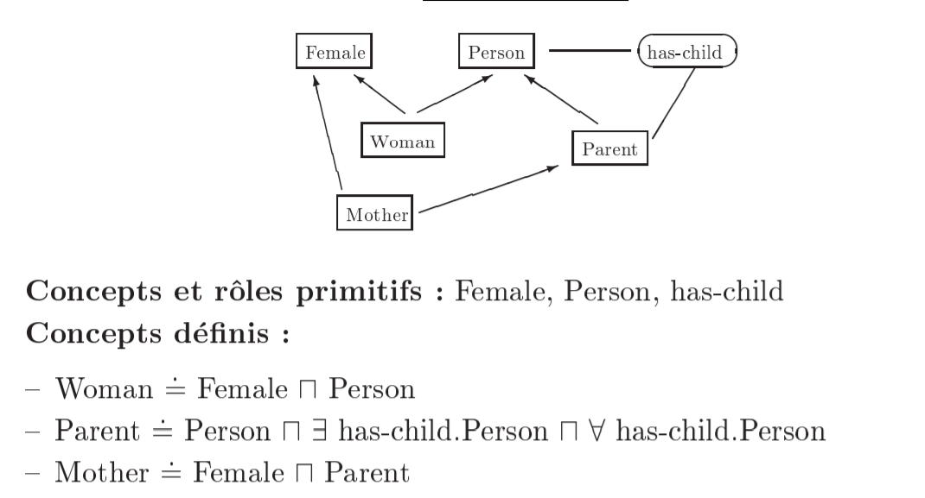
Exercice
On veut prouver Mother INCLUS Woman.

Slide 54
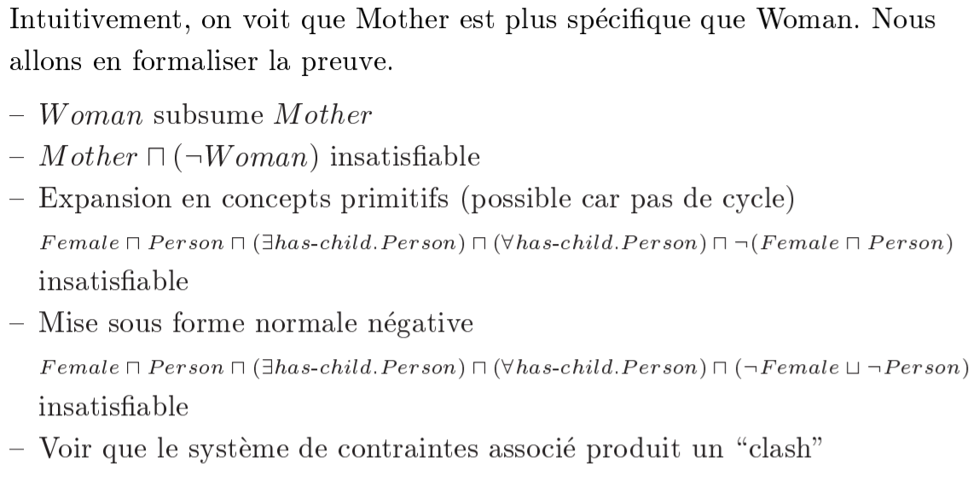
Exercice (suite)

Slide 55
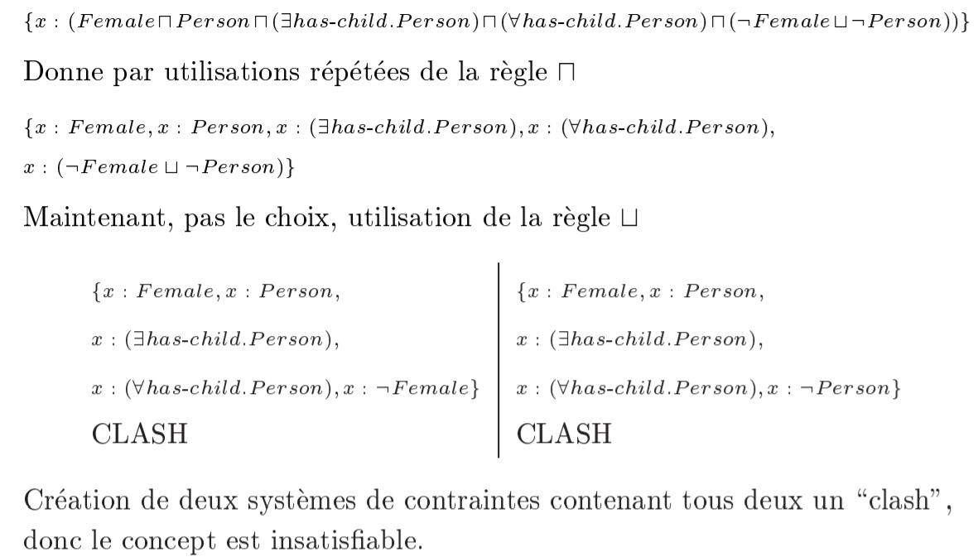
Exercice (fin)

